Slide 1
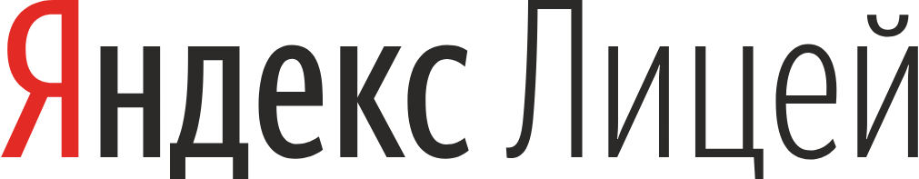
Lari
Авторы: Менояков Аймар, Арманулы Арслан

Slide 2
Краткое описание
Наш проект Lari помогает пользователю быстрее проводить различные операции с числами и текстом начиная от простого калькулятора заканчивая переводом текста в Азбуку Морзе.

Slide 3
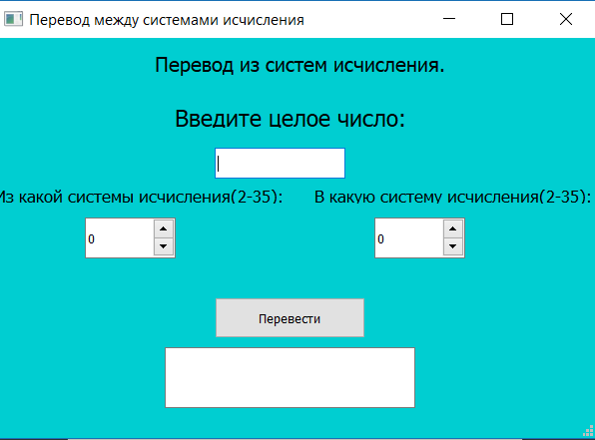
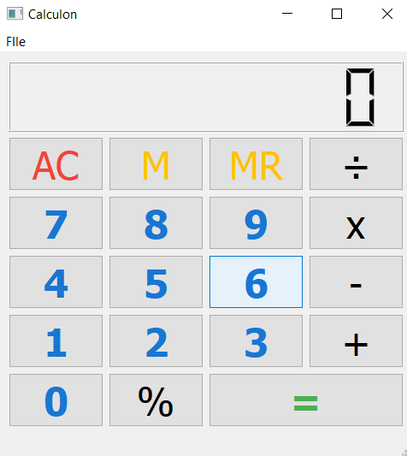
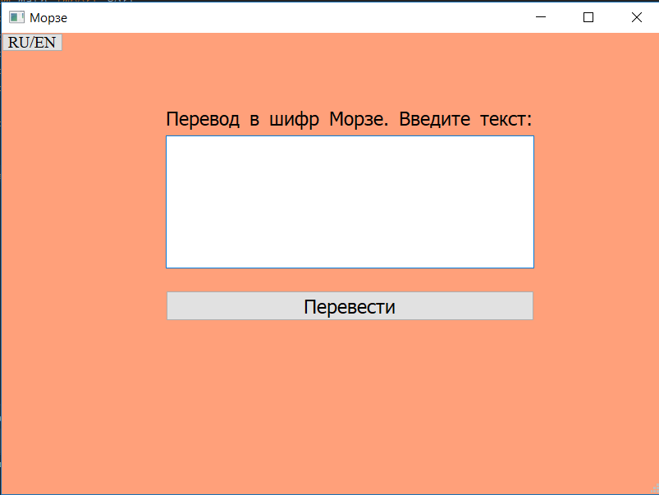
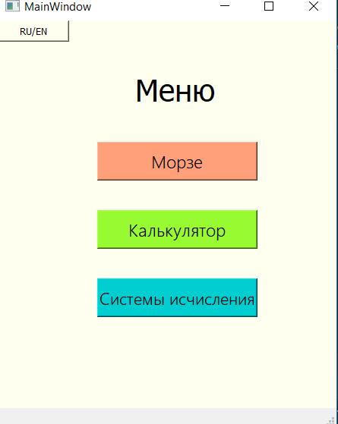

Slide 4
Возможности улучшения
Мы планировали использовать озвучивание результатов с помощью синтезатора речи через gTTs(Google Text-to-Speech), но в ходе тестирования выяснилось, что скорость работы синтезатора речи не соответствует нашим требованиям. Также мы планируем расширить функционал программы, путем добавления редактора аудиофайлов.

Slide 5
Спасибо за внимание!

